Slide 1
20-4
These materials are by the Kongki Ka Project and are made available to you under the terms of the Creative Commons Attribution ShareAlike license 4.0.
You have permission to share and redistribute these materials in any format and to make reasonable revisions and adaptations of this translation, provided that:
You include the above licence and source information.
If you redistribute these materials or create derivatives, you must distribute your contributions under the same license as the original.
The Holy Bible, Berean Standard Bible, BSB is produced in cooperation with Bible Hub, Discovery Bible, OpenBible.com, and the Berean Bible Translation Committee. This text of God's Word has been dedicated to the public domain.
Tibetan text is from the The Holy Bible in Modern Literary Tibetan, New Tibetan Bible translation.
This translation is made available under the terms of the Creative Commons Attribution-NonCommercial-NoDerivatives 4.0 International license.
Notes:
Checked Kham
20 Solomon
1. David chooses Solomon - 1 Kings 1:5-53 (Left Top)
2. Solomon asks God for wisdom - 1 Kings 3:4-15 (Right Top)
3. Two women and one child - 1 Kings 3:16-28; 4:29-34 (Right Bottom)
4. Dedication of the temple - 1 Kings 6:1-14; 8:1-14, 54; 9:1-9 (Center)
5. Queen of Sheba visits Solomon -1 Kings 10:1-9 (Left Bottom)

Slide 2
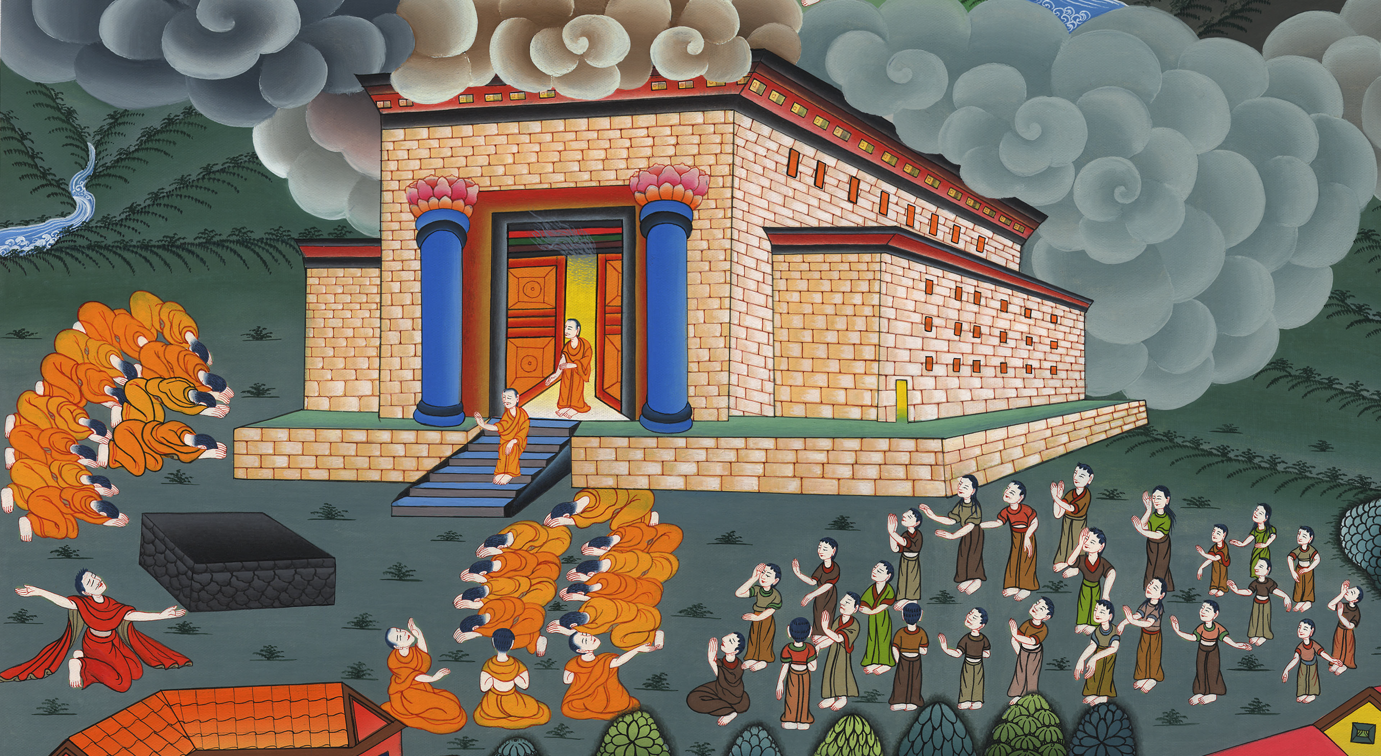
རྒྱལ་རབས་དང་པོ། 6-9
སོ་ལོ་མོན་གྱིས་མཆོད་ཁང་བཞེངས་པ།

Slide 3
4. Dedication of the temple - 1 Kings 6:1-14; 8:1-14, 54; 9:1-9 (Center)
རྒྱལ་རབས་དང་པོ། 6-9
སོ་ལོ་མོན་གྱིས་མཆོད་ཁང་བཞེངས་པ།

Slide 4
རྒྱལ་རབས་དང་པོ། 6-9
སོ་ལོ་མོན་གྱིས་མཆོད་ཁང་བཞེངས་པ།
This work is licensed under a Creative Commons Attribution-ShareAlike 4.0 International License

Slide 5
1In the four hundred and eightieth year after the Israelites had come out of the land of Egypt, … he began to build the house of the Lord.
1དེ་ཡང་ཡེས་ར་ཨེལ་པ་རྣམས་ཨེ་ཅིབ་ཡུལ་ནས་ཐོན་ཏེ་ལོ་བཞི་བརྒྱ་དང་བརྒྱད་ཅུ་ལོན་པ་དང་། སོ་ལོ་མོན་གྱིས་ཡེས་ར་ཨེལ་དུ་སྲིད་བསྐྱངས་པའི་ལོ་བཞི་པའི་ཟླ་གཉིས་པའི་དུས་སུ། དཀོན་མཆོག་ཡ་ཝཱེའི་མཆོད་ཁང་བཞེང་བའི་འགོ་ཚུགས་པ་ཡིན་ནོ། །

Slide 6
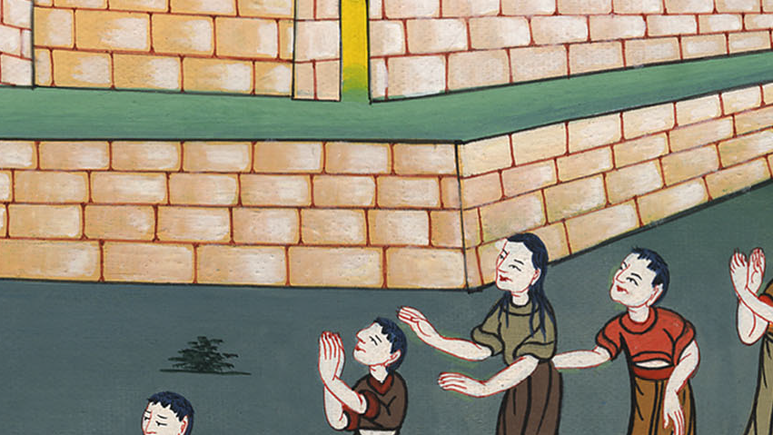
རྒྱལ་རབས་དང་པོ། 6:1

Slide 7
2The house that King Solomon built for the Lord was sixty cubits (90 feet) long, twenty cubits (30 feet) wide, and thirty cubits (45 feet) high.
2སོ་ལོ་མོན་གྱིས་དཀོན་མཆོག་ཡ་ཝཱེ་ལ་བཞེངས་པའི་མཆོད་ཁང་དེའི་རིང་ཚད་ལ་ཁྲུ་དྲུག་ཅུ་དང་། ཞེང་ལ་ཁྲུ་ཉི་ཤུ་དང་། མཐོ་ཚད་ལ་ཁྲུ་སུམ་ཅུ་ཡོད་དེ།

Slide 8
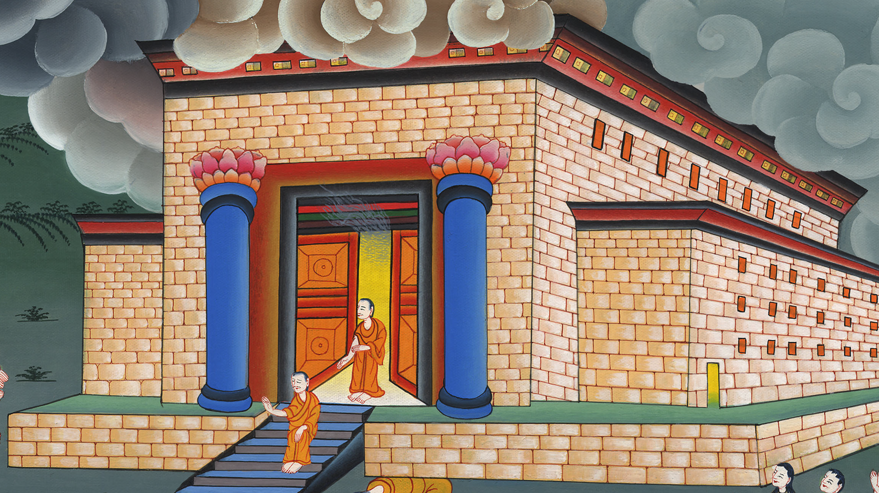
རྒྱལ་རབས་དང་པོ། 6:2

Slide 9
3The temple had a porch in front of the main hall…
5He built side rooms around the temple…
3མཆོད་ཁང་མདུན་གྱི་བར་ཁྱམས་ཀྱི་ཞེང་གི་ཆེ་ཆུང་ནི་མཆོད་ཁང་གི་ཞེང་གི་ཆེ་ཆུང་བཞིན་ཁྲུ་ཉི་ཤུ་དང་། དེའི་རིང་ཚད་ནི་མཆོད་ཁང་གི་མདུན་ཕྱོགས་སུ་ཁྲུ་བཅུ་ཡོད་པ་ཞིག་ཡིན་ནོ། །

Slide 10
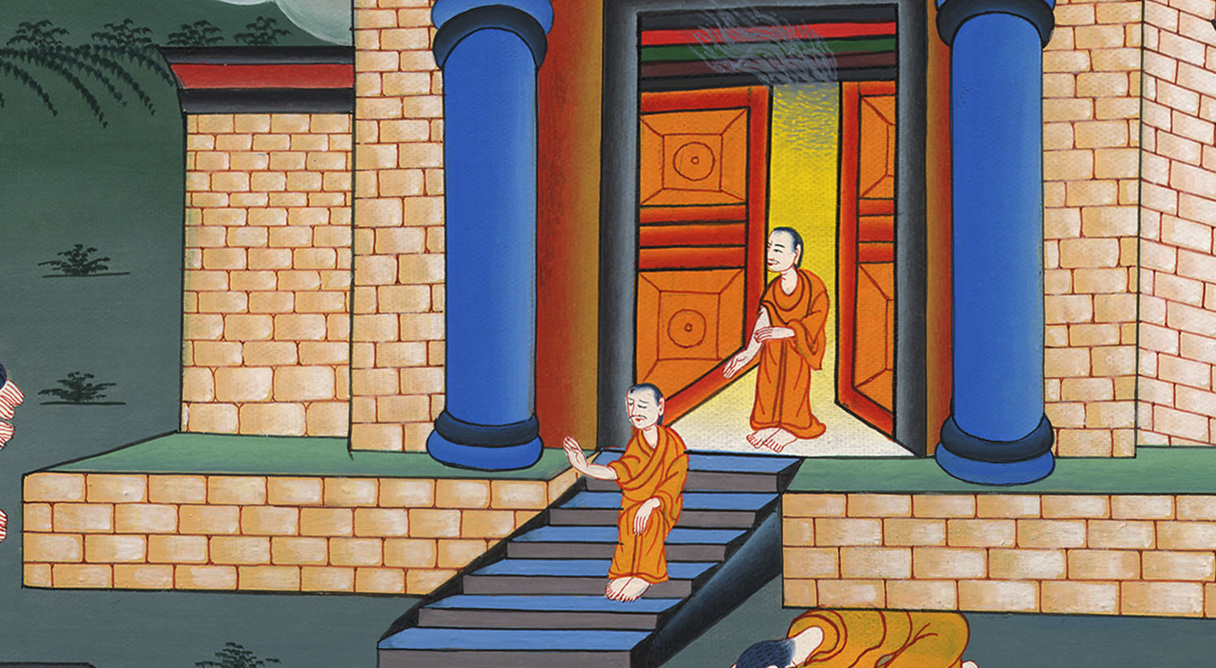
རྒྱལ་རབས་དང་པོ། 6:3

Slide 11
7The temple was constructed using finished stones cut at the quarry, so that no hammer or chisel or any other iron tool was heard in the temple while it was being built.
7མཆོད་ཁང་དེ་བཞེང་བའི་ཚེ་ན། རྡོ་གཡམ་འདོན་སར་འཇམ་ཤ་བཏོད་པའི་རྡོ་རྣམས་ཀྱིས་བརྩིགས་པ་ཡིན་པས། ཐོ་བའམ། སྟ་རེའམ། ལྕགས་ཀྱི་ལག་ཆ་གཅིག་གི་སྒྲའང་ཐོས་པར་མ་གྱུར་ཏོ། །

Slide 12
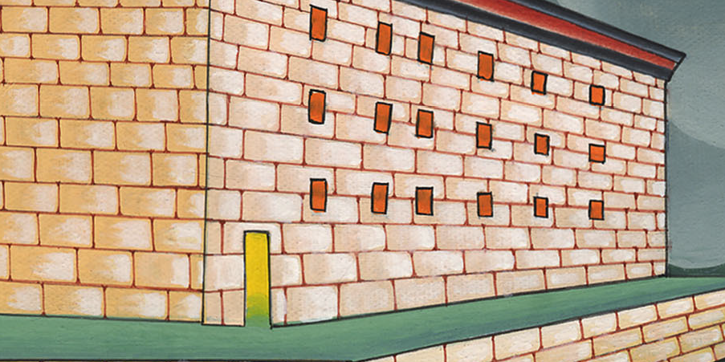
རྒྱལ་རབས་དང་པོ། 6:7

Slide 13
9So Solomon built the temple and finished it, roofing it with beams and planks of cedar.
9དེ་བཞིན་ཁོང་གིས་མཆོད་ཁང་བཞེངས་ནས་གྲུབ་པ་དང་། མཆོད་ཁང་གི་གནམ་གཅལ་ནི་ཐང་ཤིང་གི་གདུང་མ་དང་ཤིང་ལེབ་ཀྱིས་གཡོགས་སོ། །

Slide 14
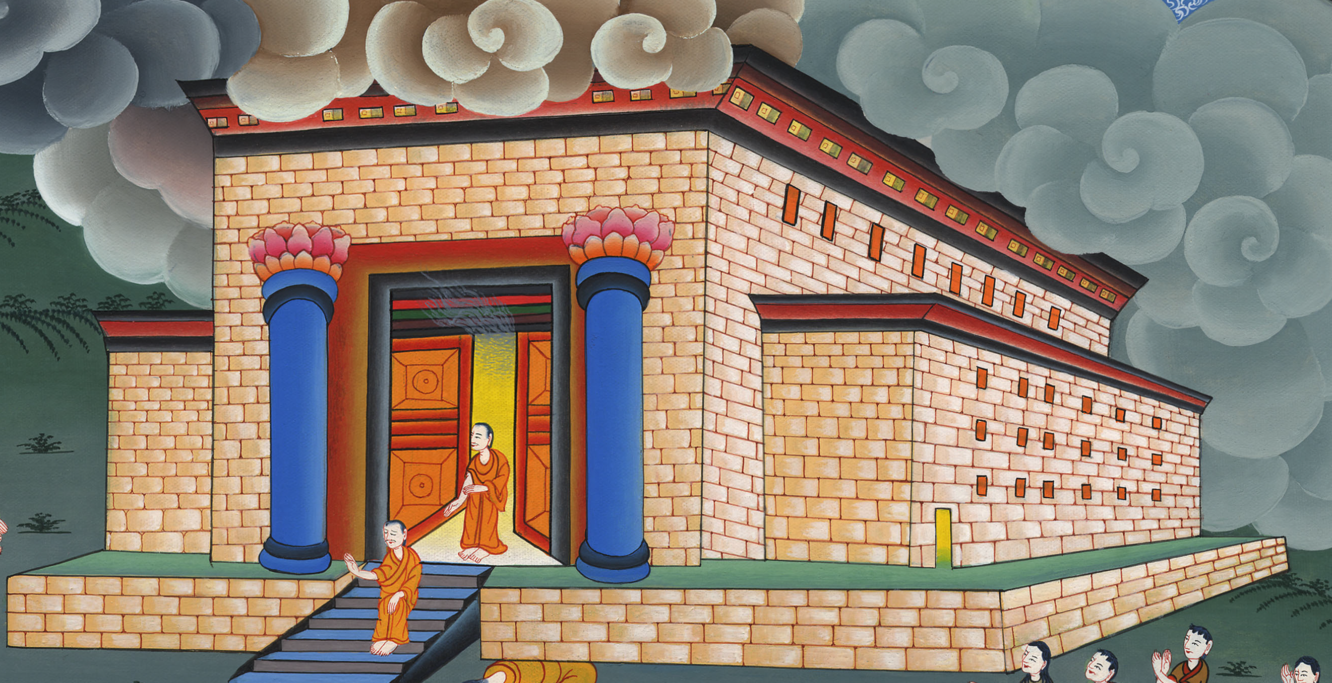
རྒྱལ་རབས་དང་པོ། 6:9

Slide 15
19Solomon also prepared the inner sanctuary within the temple to set the ark of the covenant of the Lord there.
19དཀོན་མཆོག་ཡ་ཝཱེའི་ཞལ་ཆད་ཀྱི་ཤུར་སྒམ་འཇོག་པའི་ཕྱིར། མཆོད་ཁང་གི་སྦུག་ཏུ་མཆོད་ཁང་སྦུག་མ་བཞེངས་པ་དང་།

Slide 16
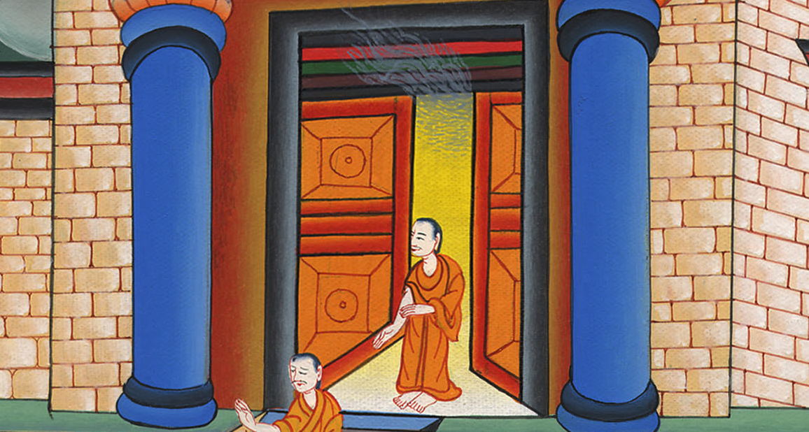
རྒྱལ་རབས་དང་པོ། 6:19

Slide 17
22So he overlaid with gold the whole interior of the temple, until everything was completely finished. He also overlaid with gold the entire altar that belonged to the inner sanctuary.
22མཆོད་ཁང་ཧྲིལ་པོ་གསེར་གྱིས་གཡོགས་ཏེ། མཆོད་ཁང་སྦུག་མའི་ནང་དུ་ཡོད་པའི་མཆོད་ཁྲི་ཧྲིལ་པོ་ཡང་གསེར་གྱིས་བཏུམས་སོ། །

Slide 18
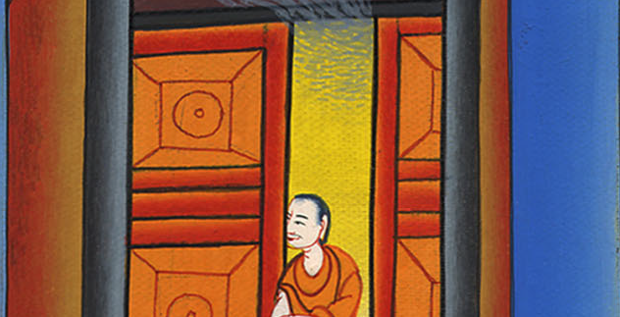
རྒྱལ་རབས་དང་པོ། 6:22

Slide 19
1At that time Solomon assembled before him in Jerusalem the elders of Israel—all the tribal heads and family leaders of the Israelites—to bring up the ark of the covenant of the Lord from Zion, the City of David.
1སྐབས་དེར། སོ་ལོ་མོན་གྱིས་དཱ་བིད་ཀྱི་གྲོང་ཁྱེར་ཏེ་ཛ་ཡན་ནས་དཀོན་མཆོག་ཡ་ཝཱེའི་ཞལ་ཆད་ཀྱི་ཤུར་སྒམ་ཡར་གདན་འདྲེན་པའི་ཕྱིར་དུ། ཡེས་ར་ཨེལ་གྱི་རྒན་པོ་རྣམས་དང་ཚོ་པ་སོ་སོའི་འགོ་དཔོན་རྣམས་དང་། ཁྱིམ་རྒྱུད་སོ་སོའི་འགོ་དཔོན་བཅས་ཐམས་ཅད་ཡེ་རུ་སཱ་ལེམ་དུ་རང་གི་དྲུང་དུ་བསྡུས་ཤིང་།

Slide 20
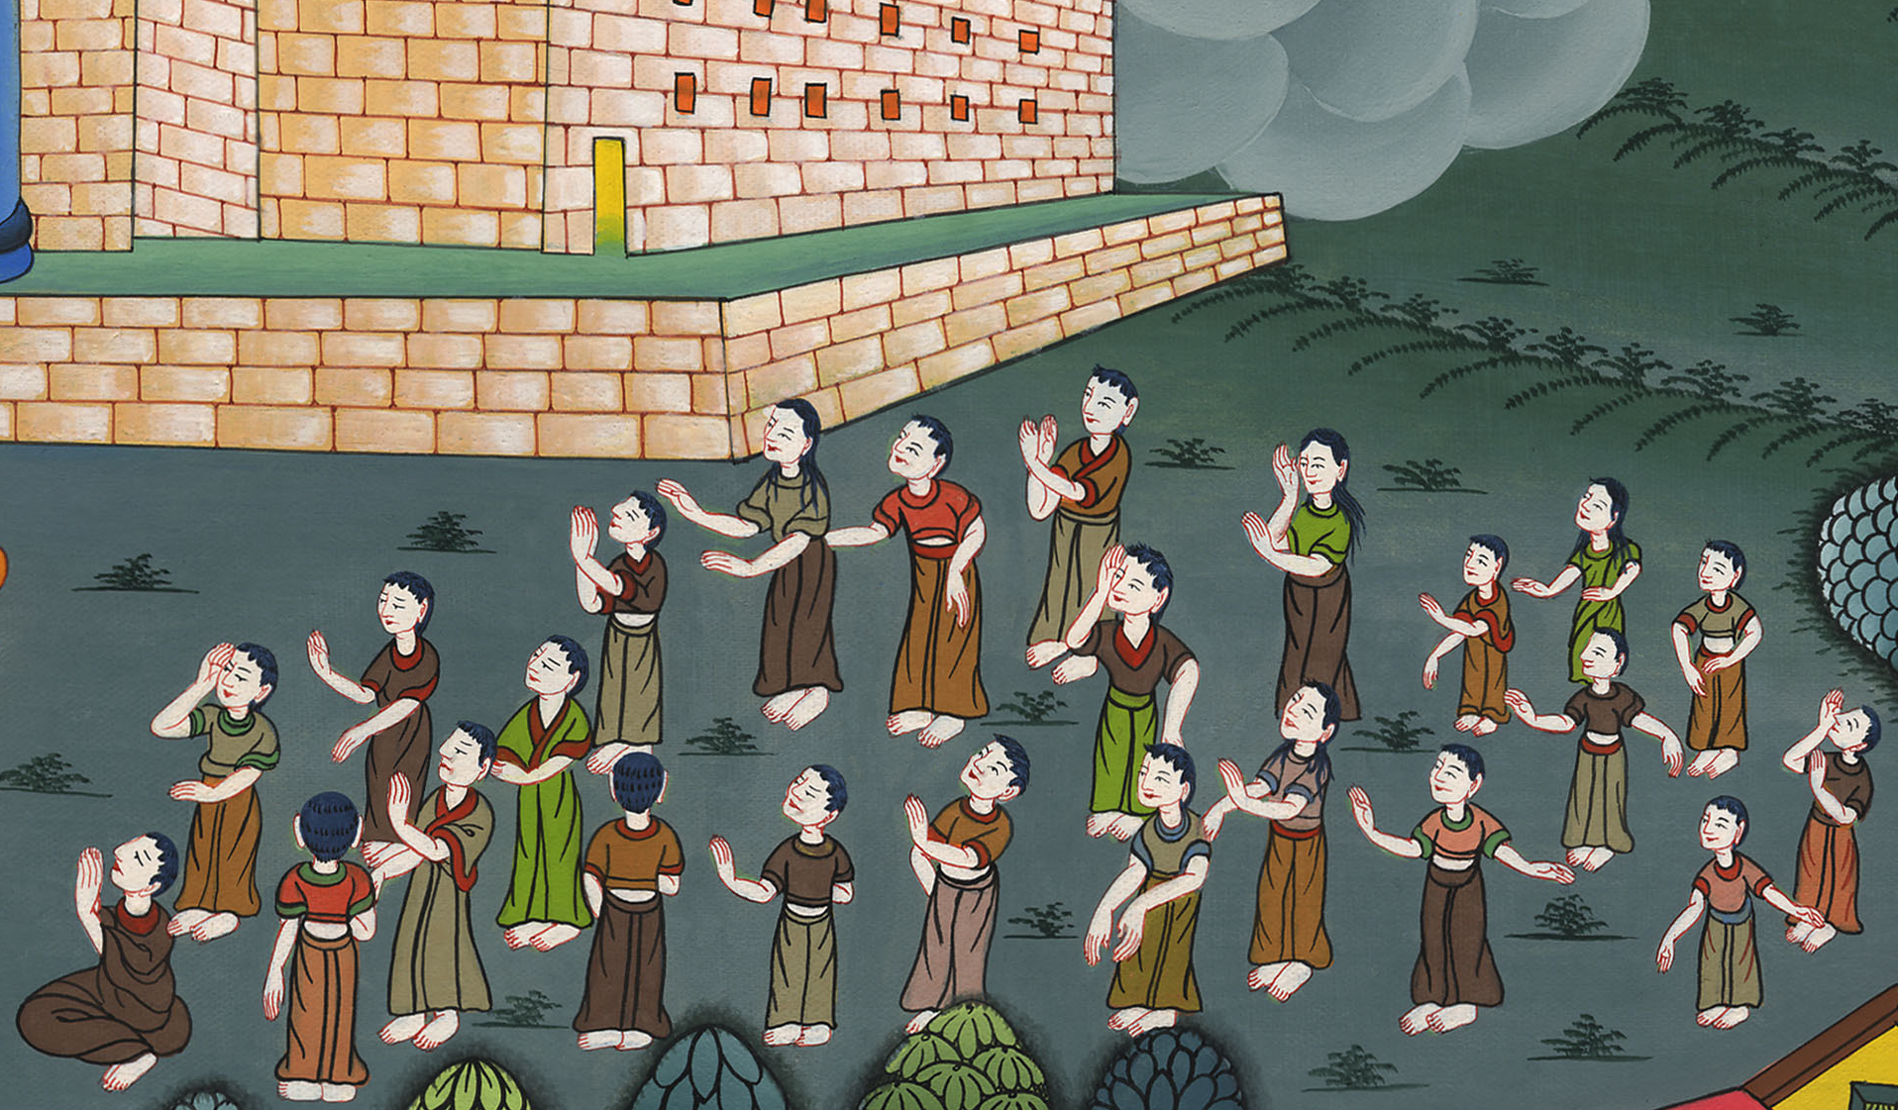
རྒྱལ་རབས་དང་པོ། 8:1

Slide 21
6Then the priests brought the ark of the covenant of the Lord to its place in the inner sanctuary of the temple, the Most Holy Place, beneath the wings of the cherubim.
6དེ་ནས་མཆོད་དཔོན་རྣམས་ཀྱིས་དཀོན་མཆོག་ཡ་ཝཱེའི་ཞལ་ཆད་ཀྱི་ཤུར་སྒམ་དེ་མཆོད་ཁང་སྦུག་མ་སྟེ་གནས་དམ་མཆོག་གི་ནང་དུ། ཀེ་རུབ་གཉིས་ཀྱི་གཤོག་པའི་འོག་ཏུ་ཞལ་ཆད་ཀྱི་ཤུར་སྒམ་འཇོག་སའི་གནས་སུ་བཞག

Slide 22
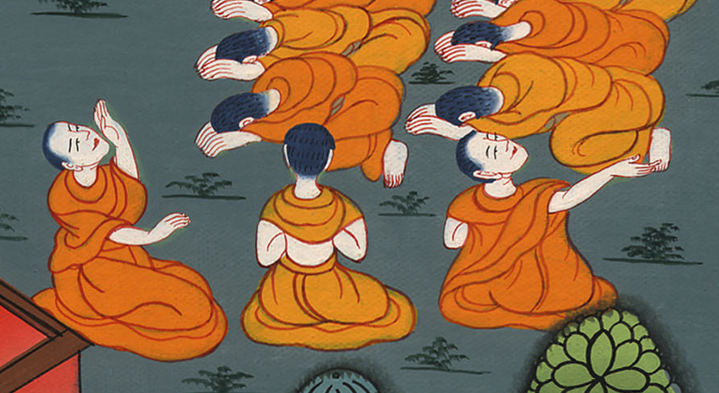
རྒྱལ་རབས་དང་པོ། 8:6

Slide 23
10And when the priests came out of the Holy Place, the cloud filled the house of the Lord 11so that the priests could not stand there to minister because of the cloud; for the glory of the Lord filled the house of the Lord.
10མཆོད་དཔོན་རྣམས་གནས་དམ་པ་ནས་ཕྱི་རུ་ཐོན་པའི་ཚེ་དཀོན་མཆོག་ཡ་ཝཱེའི་མཆོད་ཁང་སྤྲིན་ཕུང་ཞིག་གིས་ཁྱབ་པར་གྱུར། 11ཡང་སྤྲིན་ཕུང་དེའི་རྐྱེན་གྱིས་མཆོད་དཔོན་རྣམས་ཡར་ལངས་ནས་ཞབས་ཕྱི་བྱེད་མ་ཕོད་དེ། ཅི་ལ་ཞེ་ན། དཀོན་མཆོག་ཡ་ཝཱེའི་གཟི་བརྗིད་ཀྱིས་མཆོད་ཁང་དེར་ཁྱབ་པས་སོ། །

Slide 24
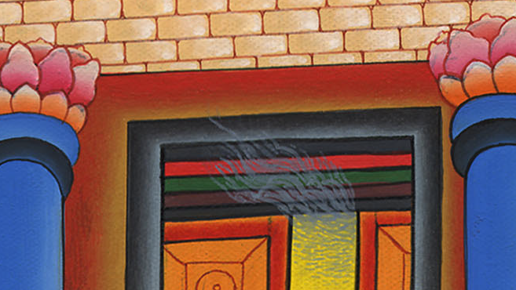
རྒྱལ་རབས་དང་པོ། 8:10,11

Slide 25
22Then Solomon stood before the altar of the Lord in front of the whole assembly of Israel, spread out his hands toward heaven,
22དེ་ནས་སོ་ལོ་མོན་ནི་ཡེས་ར་ཨེལ་མི་ཚོགས་ཀྱི་མདུན་དུ་དཀོན་མཆོག་ཡ་ཝཱེའི་མཆོད་ཁྲིའི་དྲུང་དུ་ལངས་ནས་ལག་ཟུང་ནམ་མཁར་བཏེགས་ཏེ།

Slide 26
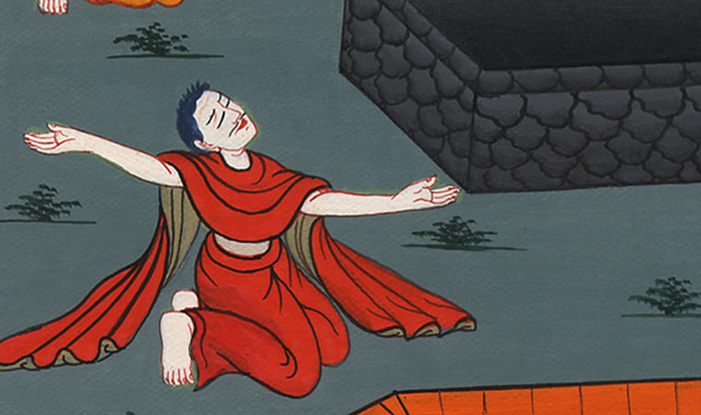
རྒྱལ་རབས་དང་པོ། 8:22

Slide 27
12Then Solomon declared:
“The Lord has said that He would dwell
in the thick cloud.
13I have indeed built You an exalted house,
a place for You to dwell forever.”
12སྐབས་དེར་སོ་ལོ་མོན་ན་རེ། སྔར་དཀོན་མཆོག་ཡ་ཝཱེས་ཁོང་ནི་སྤྲིན་ནག་སྟུག་པོའི་ནང་དུ་གནས་པར་འགྱུར་ཞེས་གསུངས་ཤིང་། 13ད་ནི་བདག་གིས་ཁྱེད་ལ་མཆོད་ཁང་བརྗིད་ཆགས་ཤིག་བཞེངས་ཏེ། ཁྱེད་དུས་གཏན་དུ་གནས་པའི་བཞུགས་གནས་ཡིན་ནོ་ཞེས་ཞུས་པའོ། །

Slide 28
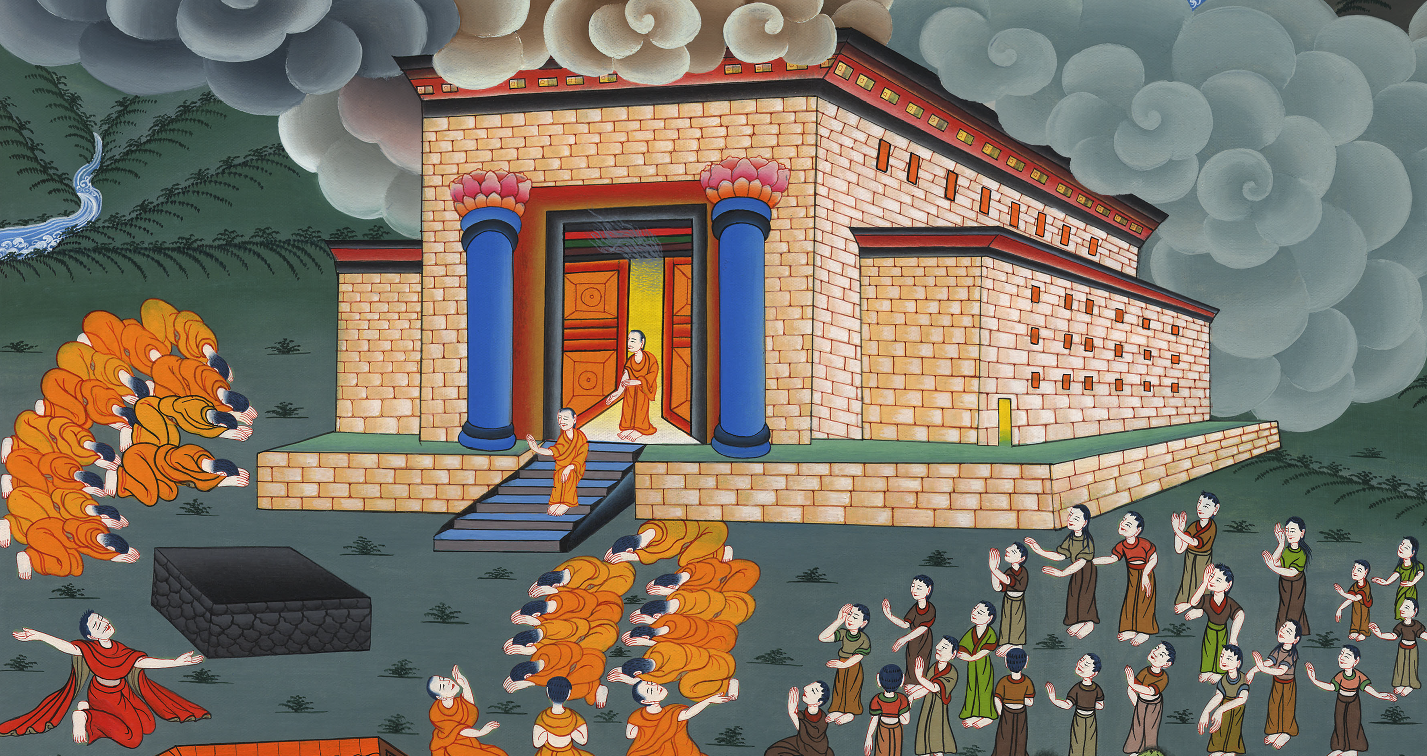
རྒྱལ་རབས་དང་པོ། 8:12,13

Slide 29
27But will God indeed dwell upon the earth? Even heaven, the highest heaven, cannot contain You, much less this temple I have built.
27འོན་ཀྱང་དཀོན་མཆོག་ནི་དངོས་སུ་ས་སྟེང་དུ་བཞུགས་པ་ཡིན་ནམ། གཟིགས་དང་། ནམ་མཁའ་དང་ནམ་མཁའི་ཡང་སྟེང་གི་ནམ་མཁར་ཡང་ཁྱེད་མི་ཤོང་བས། བདག་གིས་བཞེངས་པའི་མཆོད་ཁང་འདི་ནི་ལྟ་ཅི་སྨོས།

Slide 30
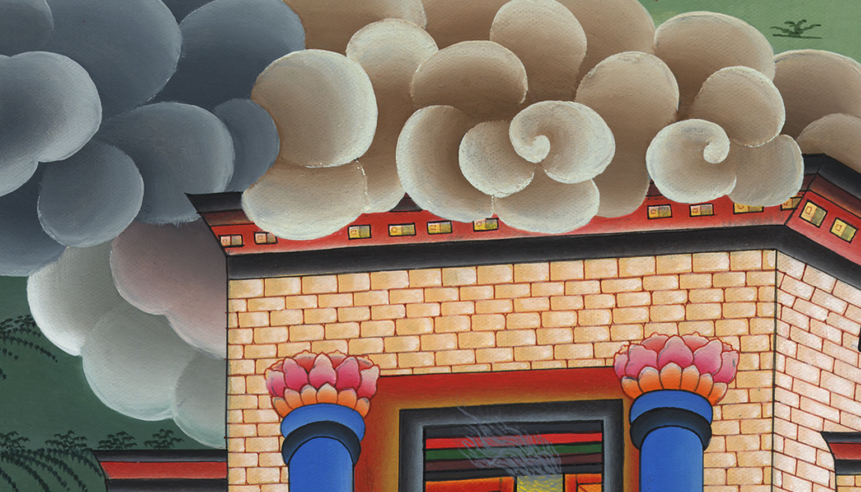
རྒྱལ་རབས་དང་པོ། 8:27

Slide 31
54Now when Solomon had finished praying this entire prayer and petition to the Lord, he got up before the altar of the Lord, where he had been kneeling with his hands spread out toward heaven.
54དེ་ནས་སོ་ལོ་མོན་གྱིས་མཆོད་ཁྲིའི་མདུན་དུ་པུས་མོ་སར་བཙུགས་ནས་ལག་པ་གནམ་ལ་བརྐྱངས་ཏེ། དཀོན་མཆོག་ཡ་ཝཱེའི་དྲུང་དུ་སྨོན་ལམ་དང་ཞུ་བ་འདི་ཐམས་ཅད་ཕུལ་ནས་རྫོགས་པ་ན།

Slide 32
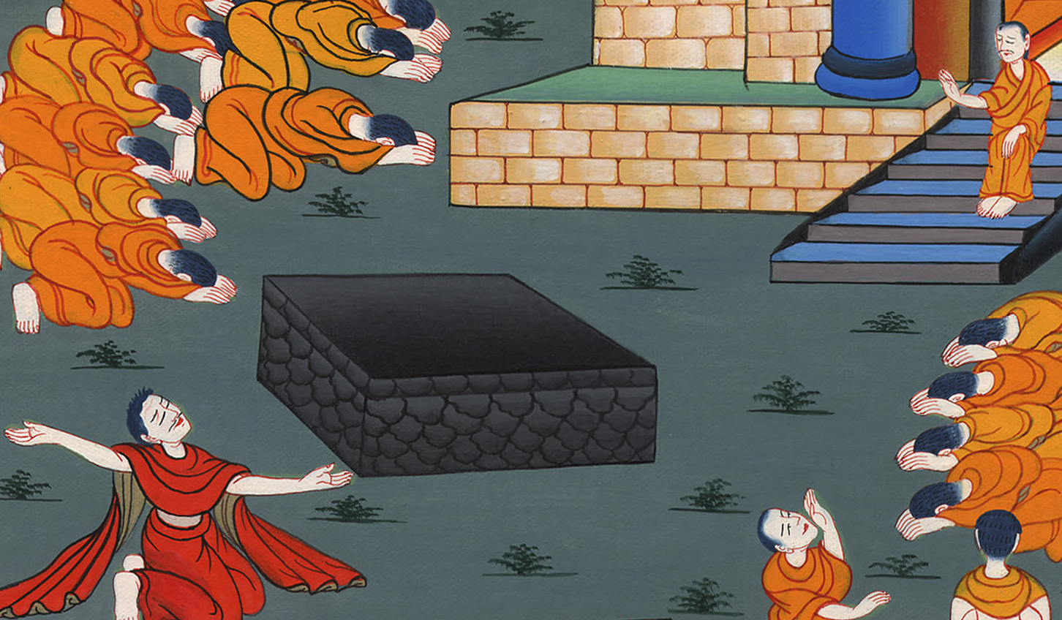
རྒྱལ་རབས་དང་པོ། 8:54

